Slide 1
Федеральное государственное бюджетное образовательное учреждение высшего профессионального образования «Красноярский государственный медицинский университет имени профессора В.Ф. Войно-Ясенецкого» Министерства здравоохранения Российской Федерации Фармацевтический колледж
Тема:
Экспертиза ,регистрация и оформление рецептов на наркотические и психотропные вещества.
Выполнила студентка группы 204-1
Студинская Анастасия
Преподаватель:Тюльпанова М.В.

Slide 2
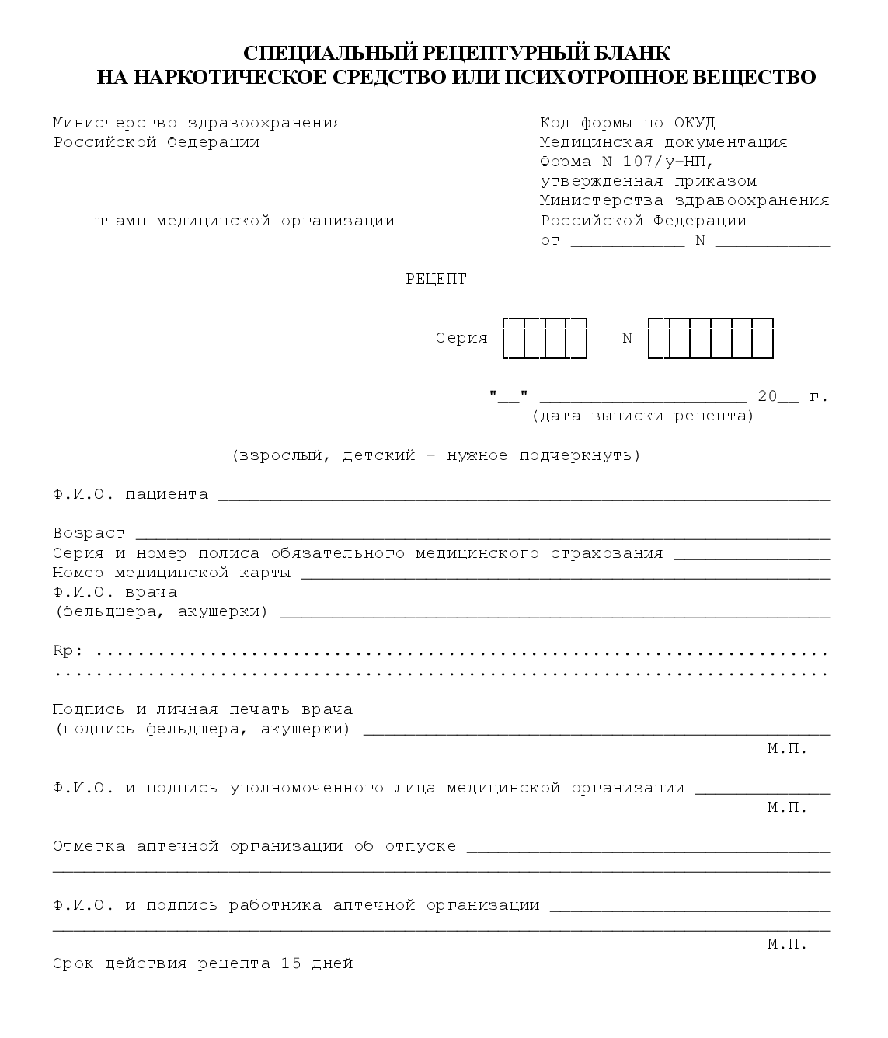
1. На рецептурном бланке по форме N 107/у-НП"Специальный рецептурный бланк на наркотическое средство или психотропное вещество" выписываются наркотические средства или психотропные вещества, внесенные в Список II Перечня наркотических средств, психотропных веществ и их прекурсоров, подлежащих контролю в Российской Федерации, утвержденного постановлением Правительства Российской Федерации от 30 июня 1998 г. N 681

Slide 3
Экспертиза рецепта
Фармацевтическая экспертиза рецепта – это оценка соответствия поступивших в аптеку рецептов действующим регламентам по правилам выписывания рецептов и отпуску лекарств по ним.
Процедура фармацевтической экспертизы рецептов включает в себя следующие основные этапы, во время которых аптечный работник определяет:
соответствие формы рецептурного бланка выписанному лекарственному средству;
наличие необходимых реквизитов (основных и дополнительных);
правомочность лица, выписавшего рецепт;
срок действия рецепта;
совместимость ингредиентов;
соответствие доз возрасту больного;
соответствие выписанных количеств лекарственных средств установленным нормам отпуска.

Slide 4
1. Проверка соответствия формы рецептурного бланка лекарственной прописи.
Рецепт должен содержать следующие обязательные и дополнительные реквизиты.
Обязательные:
штамп ЛПУ, с указанием наименования ЛПУ, его адреса и телефона;
дата выписки рецепта;
Ф.И.О. больного и его возраст;
Ф.И.О. врача;
наименование и количество ЛС;
подробный способ применения ЛС;
подпись и печать врача.

Slide 5
Дополнительные реквезиты:
Серия и номер бланка
Серия и номер полиса пациента
Номер медицинской карты
Подпись руководителя МО
Печать медицинской организации для рецептов
Отметка МО об отпуске лекарственного препарата

Slide 6
Проверка правильности оформления прописи и способа применения ЛС.
состав лекарственного средства, обозначение лекарственной формы и обращение врача к аптечному работнику об изготовлении и (или) выдаче лекарственного препарата выписываются на латинском языке;
названия наркотических лекарственных средств, психотропных и ядовитых веществ, а также лекарственных средств списка А пишутся в начале рецепта;
способ применения лекарственного средства пишется на русском языке с указанием дозы, частоты, времени их употребления относительно приема пищи.
при необходимости экстренного отпуска лекарственного средства в верхней части рецептурного бланка проставляются обозначения cito или statum;
разрешаются только принятые правилами сокращения обозначений.*

Slide 7
Проверка высших разовых и суточных доз с учетом возраста больного.
Работник аптеки должен проверить высшие разовые (ВРД) и высшие суточные дозы (ВСД), основываясь на возрасте пациента.
Проверка срока действия рецепта.
Рецепты, выписанные на специальном рецептурном бланке на наркотическое средство и психотропное вещество, действительны – 5 дней со дня выписки
Таксировка рецепта.
Рецепт, выписанный правильно, затем таксируется. Если рецепт оформлен неправильно, то он регистрируется в «Журнале учета неправильно выписанных рецептов», предварительно погашенный штампом «Рецепт недействителен».

Slide 8
Регистрация
В уполномоченной организации и медицинской организации, получившей рецептурные бланки, организуется регистрация, учет и хранение рецептурных бланков.
Регистрация, учет и хранение резервного запаса специальных рецептурных бланков на наркотическое средство или психотропное вещество Министерства осуществляется федеральным государственным бюджетным учреждением "Всероссийский центр медицины катастроф "Защита" Министерства здравоохранения Российской Федерации

Slide 9
Порядок ведения и хранения журналов регистрации операций, связанных с оборотом наркотических средств и психотропных веществ
Руководитель аптечной или медицинской организации назначает лиц, ответственных за ведение и хранение журналов регистрации, в том числе в подразделениях.
Регистрация операций ведется по каждому наименованию наркотического и психотропного лекарственного препарата на отдельном развернутом листе журнала регистрации или в отдельном журнале регистрации.
Единицы учета наркотических и психотропных лекарственных препаратов определяются руководителем юридического лица или руководителем структурного подразделения юридического лица с учетом формы выпуска соответствующего наркотического или психотропного лекарственного препарата.
Журналы регистрации, оформленные на бумажном носителе, должны быть сброшюрованы, пронумерованы и скреплены подписью руководителя аптечной или медицинской организации и печатью юридического лица (при наличии печати).
При необходимости решением органа исполнительной власти субъекта Российской Федерации может быть определен уполномоченный орган, заверяющий журнал регистрации, оформленный на бумажном носителе, для аптечных и медицинских организаций, расположенных на территории субъекта Российской Федерации.
Листы журналов регистрации, заполняемых в электронной форме, ежемесячно распечатываются, нумеруются, подписываются лицом, ответственным за их ведение и хранение, и брошюруются по наименованию наркотического или психотропного вещества, дозировке, лекарственной форме (в случае если наркотическое средство или психотропное вещество является лекарственным средством).

Slide 10
Листы журналов регистрации, заполняемых в электронной форме, ежемесячно распечатываются, нумеруются, подписываются лицом, ответственным за их ведение и хранение, и брошюруются по наименованию наркотического или психотропного вещества, дозировке, лекарственной форме (в случае если наркотическое средство или психотропное вещество является лекарственным средством).
в журналах регистрации должны быть указаны:
названия наркотических средств и психотропных веществ в соответствии с перечнем;
наименования наркотических и психотропных лекарственных препаратов, под которыми они получены аптечной или медицинской организацией;

Slide 11
Хранение журнала регистрации осуществляется в металлическом шкафу (сейфе) в технически укрепленном помещении. Ключи от металлического шкафа (сейфа) и технически укрепленного помещения должны находиться у лица, ответственного за ведение и хранение журнала регистрации.
Заполненные журналы регистрации вместе с документами (копиями документов), подтверждающими осуществление операций, связанных с оборотом наркотических средств и психотропных веществ, сдаются в архив аптечной или медицинской организации, где хранятся в течение пяти лет после внесения в них последней записи.
По истечении указанного срока журналы регистрации подлежат уничтожению по акту, утверждаемому руководителем аптечной или медицинской организации.
Доступ к информационной системе, с помощью которой осуществляется ведение журнала регистрации в электронной форме, имеют лица, ответственные за ведение и хранение журнала регистрации.

Slide 12
Порядок оформления специального рецептурного бланка на наркотическое средство или психотропное вещество
Бланк заполняется врачом, назначившим наркотическое средство и психотропное вещество, либо фельдшером (акушеркой), на которого возложены отдельные функции лечащего врача по назначению лекарственных препаратов, включая наркотические средства и психотропные вещества
Бланк заполняется разборчиво, четко, чернилами или шариковой ручкой либо с применением печатающих устройств. Исправления на бланке не допускаются.
В строке “Серия и номер полиса обязательного медицинского страхования” указывается номер полиса обязательного медицинского страхования пациента (при наличии).
В строке “Ф.И.О. врача (фельдшера, акушерки)”, выписавшего рецепт, указывается полностью, “Возраст” – указывается количество полных лет.
В строке “Rp:” на латинском языке указывается наименование наркотического средства и психотропного вещества (международное непатентованное или химическое либо в случае их отсутствия – торговое наименование), его дозировка, количество. Способ применения наркотического средства и психотропного вещества указывается на русском языке.
На одном рецептурном бланке выписывается одно наименование наркотического (психотропного) лекарственного препарата.
Количество выписываемого на рецептурном бланке наркотического (психотропного) лекарственного препарата указывается прописью.
Способ приема наркотического (психотропного) лекарственного препарата указывается на русском языке или на русском и государственных языках республик, входящих в состав Российской Федерации.

Slide 13
При указании способа приема наркотического (психотропного) лекарственного препарата запрещается ограничиваться общими указаниями, такими как “Внутреннее”, “Известно”.
При первичном выписывании пациенту рецепта на наркотический (психотропный) лекарственный препарат в рамках оказания медицинской помощи при определенном заболевании такой рецепт заверяется:
Подписью и личной печатью врача либо подписью фельдшера (акушерки).
Подписью руководителя (заместителя руководителя) медицинской организации или руководителя (заместителя руководителя) структурного подразделения медицинской организации либо лица, уполномоченного руководителем медицинской организации (в случае отсутствия в структурном подразделении медицинской организации должности заведующего (заместителя заведующего) структурным подразделением) (с указанием его фамилии, имени, отчества (последнее – при наличии).

Slide 14
Печатью медицинской организации либо структурного подразделения медицинской организации “Для рецептов”.
При повторном выписывании пациенту рецепта на наркотическое средство или психотропное вещество в рамках продолжения оказания медицинской помощи по соответствующему заболеванию рецепт заверяется подписью и личной печатью врача либо подписью фельдшера (акушерки), печатью медицинской организации либо структурного подразделения медицинской организации “Для рецептов” с указанием в левом углу рецепта надписи “Повторно”.
В строке “Отметка аптечной организации об отпуске” ставится отметка аптечной организации об отпуске с указанием наименования, количества отпущенного наркотического средства и психотропного вещества и даты его отпуска.
Отметка заверяется подписью работника аптечной организации, отпустившего препарат (с указанием его фамилии, имени, отчества), а также круглой печатью аптечной организации, в оттиске которой должно быть идентифицировано полное наименование аптечной организации.

Slide 15
Спасибо за внимание.

